Slide 1

Trường THPT Ngô Lê Tân
Tổ Toán – Tin
BÀI 1
TÍNH ĐƠN ĐIỆU VÀ CỰC TRỊ CỦA HÀM SỐ
(Tiết 1)
GV: Nguyễn Thị Mỹ Hạnh
Lớp 12A1

Slide 2

1.TÍNH ĐƠN ĐIỆU CỦA HÀM SỐ
2. CỰC TRỊ CỦA HÀM SỐ

Slide 3

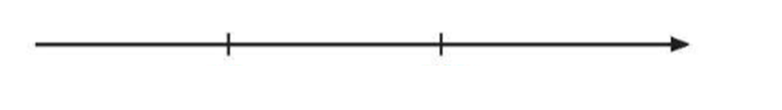
Xét một chất điểm chuyển động trên một trục số nằm ngang, chiều dương từ trái sang phải (H.1.1). Giả sử vị trí s(t) (mét) của chất điểm trên trục số đã chọn tại thời điểm t (giây) được cho bởi công thức s(t) = t³ - 9t² + 15t, t≥ 0.
Hỏi trong khoảng thời gian nào thì chất điểm chuyển động sang phải, trong
khoảng thời gian nào thì chất điểm chuyển động sang trái?

Slide 4

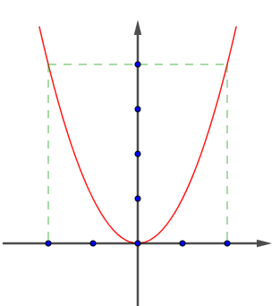
1. TÍNH ĐƠN ĐIỆU CỦA HÀM SỐ
HĐ1:
Quan sát đồ thị của hàm số y = x² (H.1.2).
a) Hàm số đồng biến trên khoảng nào?
b) Hàm số nghịch biến trên khoảng nào?
a) Hàm số đồng biến trên khoảng
b) Hàm số nghịch biến trên khoảng
H.1.2

Slide 5
a. Khái niệm tính đơn điệu của hàm số:
Giả sử K là một khoảng, đoạn hoặc nửa khoảng và $y=f(x)$ là hàm số xác định trên K
Hàm số $y=f(x)$ đồng biến (tăng) trên K nếu với mọi cặp $x_{1}, x_{2}$ thuộc K mà $x_{1}<x_{2}$
Hàm số $y=f(x)$ nghịch biến (giảm) trên K nếu với mọi cặp $x_{1}, x_{2}$ thuộc K mà $x_{1}<x_{2}$
Hàm số đồng biến hoặc nghịch biến trên K được gọi chung là đơn điệu trên K

Slide 6
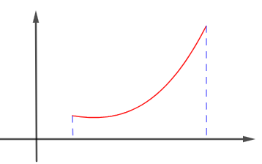
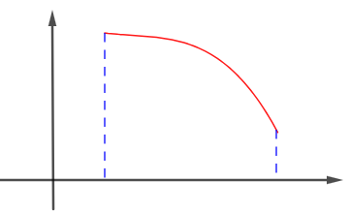
CHÚ Ý
Nếu hàm số đồng biến trên K thì đồ thị hàm số đi lên từ trái sang phải (H.1.3). Nếu hàm số nghịch biến trên K thì đồ thị hàm số đi xuống từ trái sang phải
a) Hàm số đồng biến trên
b) Hàm số nghịch biến trên
H.1.3
Khi xét tính đơn điệu của hàm số mà không chỉ rõ tập K thì ta hiểu là xét trên tập xác định của hàm số đó.

Slide 7

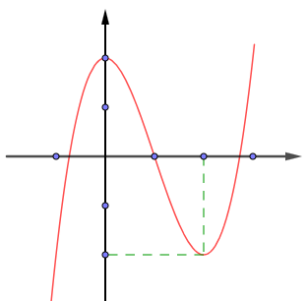
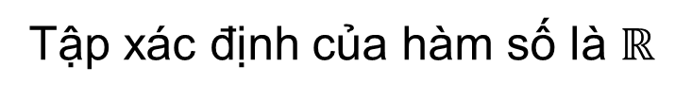
Luyện tập 1
Hình 1.5 là đồ thị của hàm số y = x³ - 3x² + 2. Hãy tìm các khoảng đồng biến, khoảng nghịch biến của hàm số.
Tập xác định của hàm số là $ℝ$
Từ đó ta suy ra hàm số đồng biến trên khoảng
và .
Hàm số nghịch biến trên khoảng
Hình 1.5

Slide 8

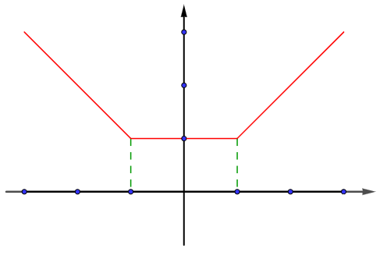
Mối quan hệ giữa tính đơn điệu và dấu của đạo hàm:
HĐ2
a) Xét dấu y’ trên các khoảng
Nêu nhận xét về mối quan hệ giữa tính đồng biến, nghịch biến và dấu đạo hàm của hàm số trên mỗi khoảng này.
Xét hàm số
b) Có nhận xét gì về đạo hàm y' và hàm số y trên khoảng (-1; 1)?
Dựa vào đồ thị hàm số, ta thấy hàm số nghịch biến trên khoảng hàm số không đổi trên khoảng , hàm số đồng biến trên khoảng
Nếu thì hàm đồng biến trên K.
Nếu hàm nghịch biến trên K.
Hình 1.6

Slide 9

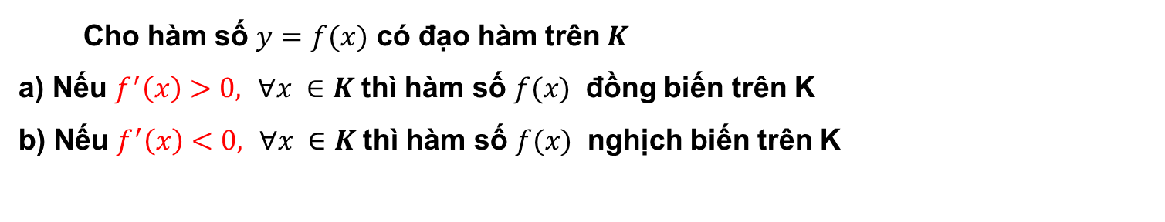


Cho hàm số $y=f(x)$ có đạo hàm trên$K$
a) Nếu $f^{′}\left(x\right)>0,$ $∀x ∈K$thì hàm số $f(x)$ đồng biến trên K
b) Nếu $f^{′}\left(x\right)<0,$ $∀x ∈K$thì hàm số $f(x)$ nghịch biến trên K
Định lí:
Chú ý
1. Định lí trên vẫn đúng trong trường hợp $f^{′}\left(x\right)=0$ tại
một số hữu hạn điểm trong khoảng K.
2. Nếu $f^{′}\left(x\right)=0, ∀x∈K$ thì $f(x)$ không đổi trên K
VD2
Tìm các khoảng đồng biến, khoảng nghịch biến của hàm số y = x² - 4x + 2.
Tập xác định của hàm số là $ℝ$.
Ta có: y' = 2x - 4; y' > 0 với x ∈ (2; +∞); y' < 0 với x ∈ (-∞; 2).
Do đó, hàm số đồng biến trên khoảng (2; +∞), nghịch biến trên khoảng (-∞; 2).

Slide 10
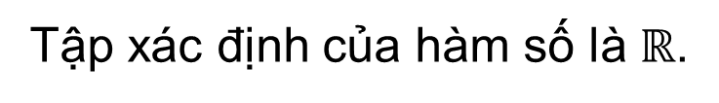

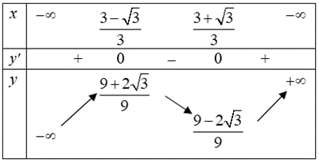

Tìm các khoảng đồng biến, khoảng nghịch biến của hàm số y = - x² + 2x + 3.
Ta có: y' = -2x + 2; y' < 0 với x ∈ (1; +∞); y' > 0 với x ∈ (-∞; 1).
Do đó, hàm số đồng biến trên khoảng (-∞;1), nghịch biến trên khoảng (1; +∞).
HĐ3
Cho hàm số y = f(x) = x³ - 3x² + 2x + 1.
a) Tính đạo hàm f'(x) và tìm các điểm x mà f'(x) = 0.
b) Lập bảng biến thiên của hàm số, tức là lập bảng thể hiện dấu của đạo hàm và sự đồng biến, nghịch biến của hàm số trên các khoảng tương ứng.
c) Nêu kết luận về khoảng đồng biến, nghịch biến của hàm số.
a) Ta có
b) Lập bảng biến thiên của hàm số:

Slide 11


VD3:
Tìm các khoảng đơn điệu của hàm số $y=sinx$ trên khoảng $(0;2π)$
Tập xác định: D = $ℝ$
Ta có:
Bảng xét dấu:
Kết luận: Hàm số đã cho đồng
biến trên
nghịch biến trên

Slide 12

b. Sử dụng bảng biến thiên xét tính đơn điệu của hàm số:
Các bước để xét tính đơn điệu của hàm số y = f(x):
1. Tìm tập xác định
2. Tính đạo hàm $f′(x)$ . Tìm các điểm $x_{i}(i=1,2,3 …n)$ mà tại đó đạo hàm
bằng 0 hoặc không xác định.
3. Sắp xếp các điểm $x_{i}$ theo thứ tự tăng dần và lập bảng biến thiên
4. Nếu kết luận về các khoảng đồng biến, nghịch biến

Slide 13
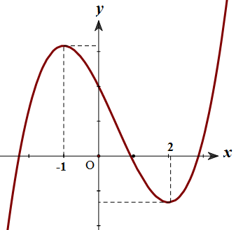
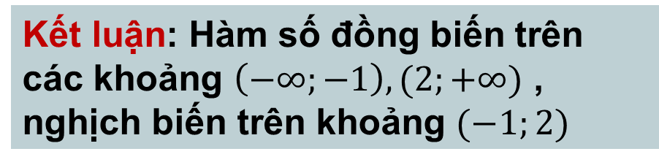

VD4:
Xét sự đồng biến, nghịch biến của hàm số
Tập xác định: D = ℝ
Ta có:
Bảng xét dấu:
Kết luận: Hàm số đồng biến trên các khoảng $\left(−∞;−1\right),(2;+∞)$ , nghịch biến trên khoảng $(−1;2)$

Slide 14

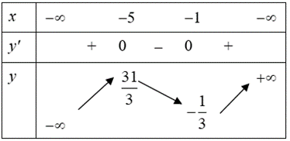
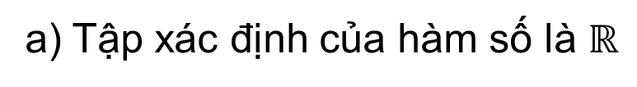
Luyện tập 3:
Tìm các khoảng đơn điệu của các hàm số sau
a) Tập xác định của hàm số là $ℝ$
Ta có
Lập bảng biến thiên của hàm số:
Từ bảng biến thiên, ta có hàm số đồng biến trên các khoảng và , hàm số nghịch biến trên khoảng

Slide 15
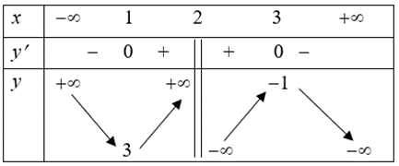
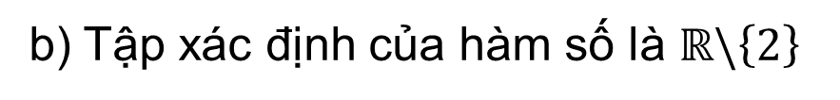
Tìm các khoảng đơn điệu của các hàm số sau
Luyện tập 3:
b) Tập xác định của hàm số là $ℝ\backslash \left\{2\right\}$
Ta có
Lập bảng biến thiên của hàm số:
Từ bảng biến thiên, ta có hàm số đồng biến trên các khoảng và , hàm số nghịch biến trên các khoảng và

Slide 16
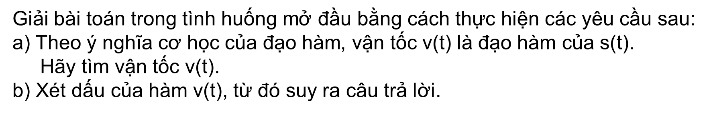
Vận dụng 1:
a) Ta có
Vậy chất điểm chuyển động sang phải trong khoảng thời gian từ 0 giây đến 1 giây hoặc trong khoảng thời gian lớn hơn 5 giây.
Chất điểm chuyển động sang trái trong khoảng thời gian từ 1 giây đến 5 giây.

Slide 17
HƯỚNG DẪN VỀ NHÀ
1.Ghi nhớ kiến thức trong bài.
2. Hoàn thành bài tập trong SGK.
3. Đọc trước phần tiếp theo của bài học.

